Slide 1

Efectele nocive ale drogurilor asupra organismului
Proiect realizat de: Leonard Hîngănescu
Clasa a X-a D
Îndrumător: Claudia Cărăușu
(Simbol convențional de interzicere)

Slide 2
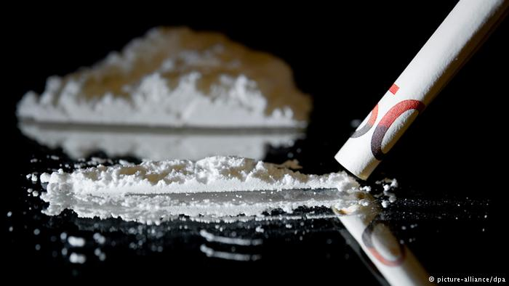
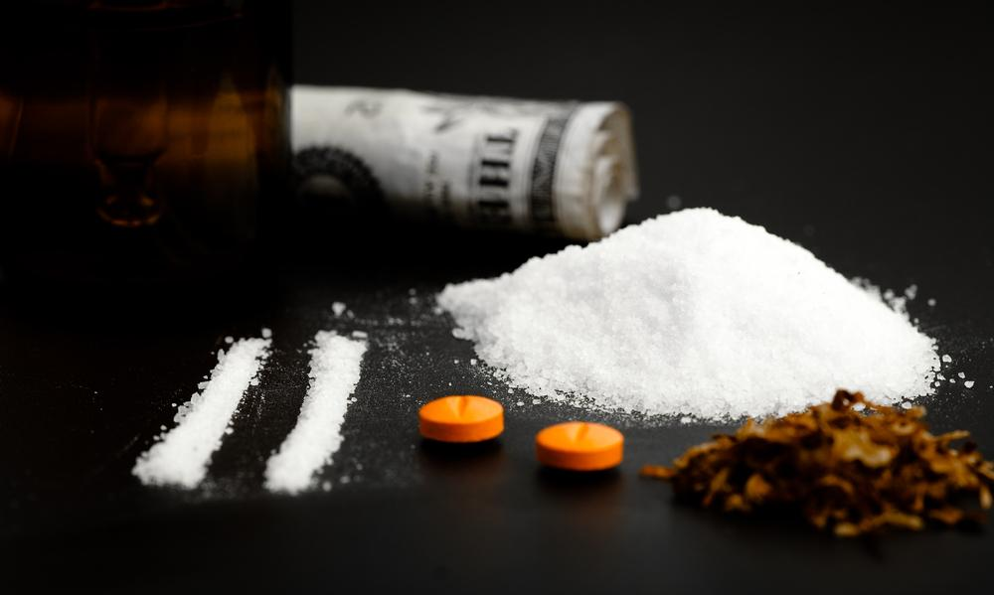
Drogurile
Substanţe naturale sau sintetice care introduse în organism îi modifică funcţionarea, modifică imaginea asupra propriei persoane şi asupra realităţii înconjurătoare. Folosirea repetată crează dependenţă fizică ori psihică şi tulburări grave ale activităţii mentale şi ale comportamentului.
Dependența de droguri este momentul când se simte puternic senzaţia de a continua utilizarea drogului, ignorând ceea ce se întîmplă la nivel fizic, psihologic şi social.
Intoxiacația acută este o urgenţă medicală, datorită nivelului ridicat al drogului în sânge, care afectează creierul şi celelalte organe, şi poate provoca pierderea cunoştinţei, scăderea tensiunii arteriale şi a temperaturii corpului, comă, oprirea respiraţiei sau deces.

Slide 3
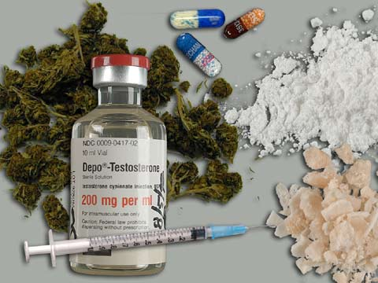
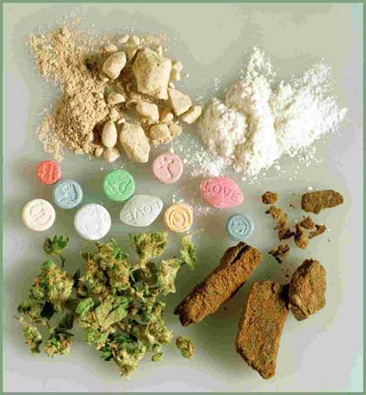
Drogurile se împart după efectul produs asupra creierului: halucinogene, deprimante, stimulante.
După originea produsului: naturale, sintetice .
Cele mai folosite droguri în lume sunt: amfetamină, metamfetamină, cocaină, opiu, morfină, heroină, ecstasy, LSD, spice ,mescalină, DMT, eter,
cloroform, metadonă, clorpromazină, theobromină,
alcool, tutun .

Slide 4
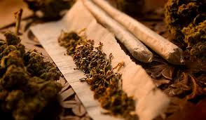
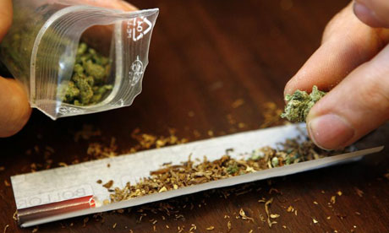
Oamenii folosesc droguri pentru a-și schimba gândirea, comportamentul și simțurile. Aceste feluri de substanțe se numesc psihoactive și includ alcoolul și tutunul, la fel și drogurile naturale și produse sintetice. În trecut, majoritatea drogurilor folosite erau produse din plante naturale, așa ca tufa de coca pentru cocaină, opiu de mac pentru heroină si cannabis pentru hașiș si marijuana.
Prevalența abuzului diferitor droguri variaza între regiuni și chiar între țări în întreaga lume. Estimările indică că drogul numit cannabis este cel mai abuzat drog în toate părțile lumii, pe care îl consumă estimativ 141 milioane oameni (sau 2.4 procente din populația globului). În mod particular, un număr mare de oameni tineri experimentează cu canabis: în unele țări atât de mult ca 37 procente din copiii de școală și adulții tineri au folosit drogul o dată în ultimul an și 10-25% o data în ultima lună. În general, abuzul de cannabis sporește în multe țări, stabilizându-se în țările, unde a atins nivel înalt.

Slide 5
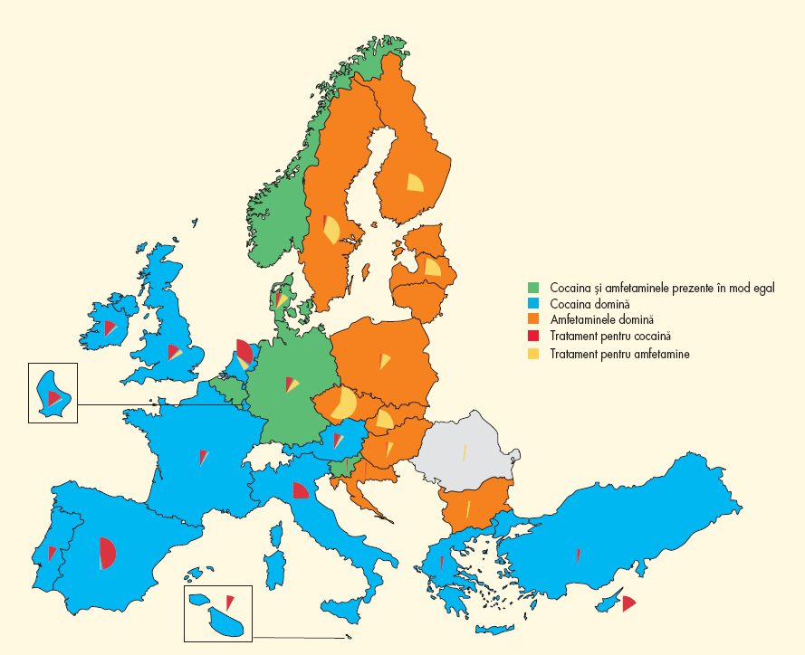
Piața Drogurilor în Europa:

Slide 6
Sub falsa denumire de “ etnobotanice” se comercializează diferite substanţe de provenienţă vegetală, chimică, şi combinaţii ale acestora, fiind în fapt unele dintre cele mai toxice produse cunoscute până acum.
Aceste substanţe determină grave consecinţe asupra stării de sănătate a utilizatorilor, datorită potenţialului rapid de a produce dependenţă şi a afectării funcţiilor normale a tuturor organelor şi sistemelor corpului uman, în special prin gravele tulburări aduse funcţiilor sistemului nervos.
Depresia, anxietatea, stresul, timiditatea, tulburările de personalitate, încrederea scazută în sine, decepțiile, frustrările și dezamăgirile își pot găsi rezolvarea fără țigări, alcool sau alte droguri. Putem găsi în adâncul nostru capacitatea de a le depăși și de a ne face viața mai frumoasă.

Slide 7
Chestionar
1. De unde ați aflat pentru prima dată de droguri ?
a) radio-tv; b) părinți; c) prieteni; d) internet.
2. Cunoașteți care sunt drogurile ?
a) da ……………………………………………………………………;
nu.
3. Aveți cunoștințe care consumă droguri ?
da; b) nu.
4. Vi s-au oferit vreodată droguri gratuit pentru a le consuma ?
da; b) nu.
5. Aveți cunoștințe care v-ar putea cumpăra droguri ?
da; b) nu.

Slide 8
6. Consumați droguri ?
ocazional ; b) des; c) la petreceri; d) niciodată.
7. În grupul vostru de colegi sau prieteni există persoane care se droghează ?
da; b) nu; c) nu știu.
8. În familia voastră se consumă droguri ?
da; b) nu.
9. Enumerați riscurile pe care credeți că le poate avea consumul de droguri !
……………………………………………………………………………….
10. Cum caracterizezi relațiile din familia ta ?
a) armonioase; b) tensionate; c) indiferente.
11. Credeți că toate drogurile odată consummate dau dependență ?
da; b) nu; c) nu știu.

Slide 9
Fiți responsabili!
NU
consumați drogrui, indiferent de felul acestora!

